Slide 1
Коронавірусний ентерит собак
НАЦІОНАЛЬНИЙ УНІВЕРСИТЕТ БІОРЕСУРСІВ І ПРИРОДОКОРИСТУВАННЯ УКРАЇНИ
Кафедра епізоотології, мікробіології і вірусології
навчальна дисципліна “Превентивні ветеринарні технології заразних хвороб собак і котів”
к. вет. наук, доцент
Сорокіна Наталія Григорівна
Київ, 2020
Notes:
нарної

Slide 2
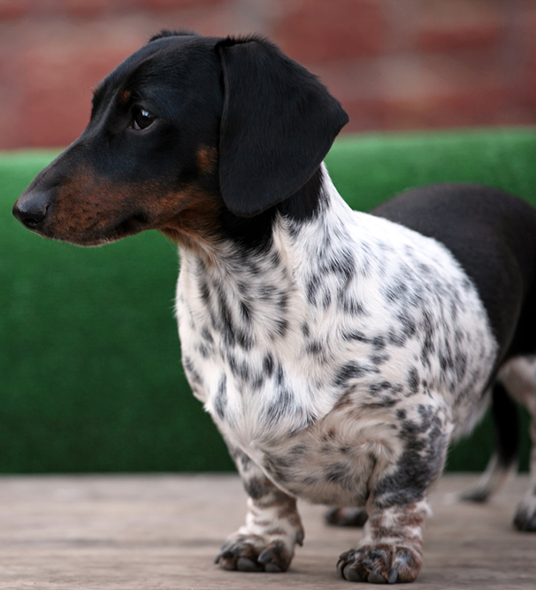
Зміст
Означення хвороби
Історична довідка
Характеристика збудника
Епізоотологічні дані
Патогенез
Клінічні ознаки
Паталого-анатомічні зміни
Діагноз
Диференційна діагностика
Лікування
Профілактика
Література та інформаційні джерела

Slide 3
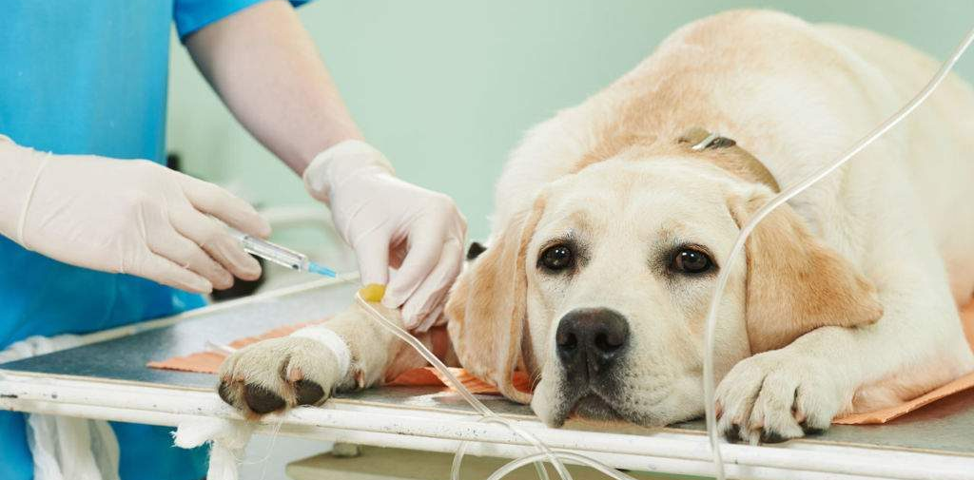
Означення хвороби
Коронавірусний ентерит – висококонтагіозне вірусне захворювання собак, що характеризується геморагічним запаленням слизової оболонки шлунково-кишкового тракту, зневодненням і загальним виснаженням організму. У разі відсутності своєчасного лікування захворювання часто призводить до загибелі тварини. [1]

Slide 4
Історична довідка
У 1971 році в Німеччині був виділений коронавірус із фекалій військових собак за підозри на інфекційний ентерит. Деякі автори стверджують, що коронавірусний ентерит вперше був виділений від німецької вівчарки у США. Значне розповсюдження коронавірусного ентериту відмічали в 1978 році на території США. Особливо важкий перебіг даної хвороби спостерігався у породних собак. З того часу в світі було відмічено значну кількість спалахів коронавірусного ентериту у собак з клінічними ознаками ураження шлунково-кишкового тракту. [2]

Slide 5
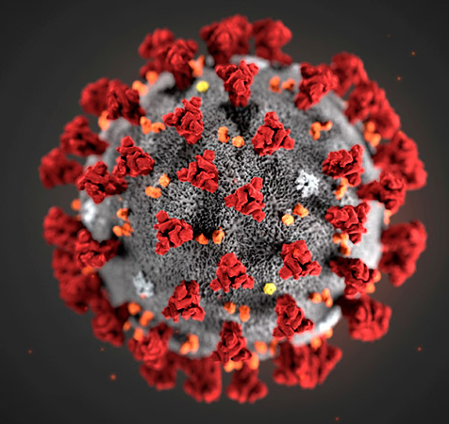
Характеристика збудника
РНК-вірус, родини коронавірусів (Canine Coronavirus), який має на своїй оболонці своєрідні виступи у вигляді зубців корони, що і відображено у його назві. Незважаючи на спорідненість збудника коронавірусної інфекції собак з коронавірусами людини, котів та інших тварин, людині цей вірус від собаки не передається, хоча котів і свиней може інфікувати. Вірус не стійкий у зовнішньому середовищі і зберігається у фекаліях за кімнатної температури не більше двох діб. Також вірус чутливий до розчинників ліпідів (ефір, хлороформ), гине при 56 оС протягом 10 хвилин, 10 % розчин соди може зруйнувати його за 10 хвилин. [1]

Slide 6
Епізоотологічні дані
Коронавірус поширений повсюдно, антитіла до нього виявляються в сироватці близько 54 % собак, що живуть в сім’ях, а в деяких популяціях, що утримуються групами у вольєрах, ця цифра досягає 100 %. Хворіють собаки різного віку і порід, але найбільш сприйнятливі щенята у віці до п’яти місяців. Джерелом збудника інфекції є хворі тварини та тварини-вірусоносії, які виділяють вірус із фекаліями. Термін виділення вірусу досягає 3–14 днів, іноді довше. Найбільш поширеним є фекально-оральний (аліментарний) шлях передачі збудника, рідко – фекально-назальний (аерогенний) та контактний. Факторами передачі є контаміновані збудником корми і вода, грунт, повітря, іграшки та предмети догляду. Інкубаційний період складає від одного до семи днів. Вірус виділяється в навколишнє середовище протягом 14 днів після захворювання, віруснейтралізуючі антитіла виявляють до п’ятого дня інфекції. [1]

Slide 7
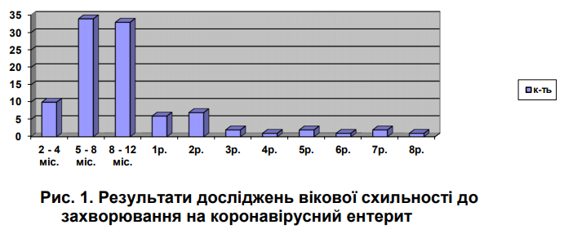
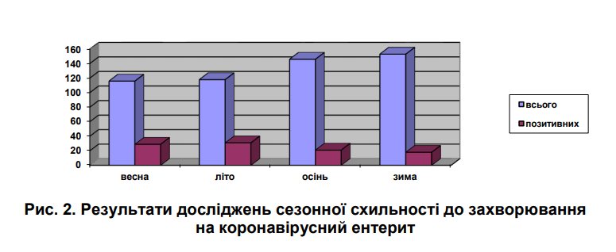
Епізоотологічні дані
[2]

Slide 8
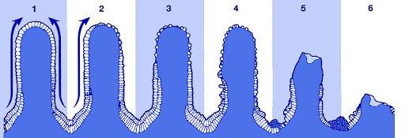
Патогенез
В організм вірус зазвичай проникає аліментарно та аерогенно. Потрапивши в організм, вірус розмножується в епітеліальних клітинах тонкого відділу кишківника, ободової кишки та слизової носоглотки, викликаючи їх руйнування. Потрапивши в кровоносну систему, вірус, розмножуючись, викликає зміни в стінках кровоносних судин. Морфологічний склад крові, як відповідна реакція на проникнення і розмноження вірусу, змінюється раніше, ніж з’являються перші клінічні ознаки захворювання. Вже в перші 1–2 дні після зараження відзначається різка лейкопенія. Морфологічні зміни крові вказують на патологічні та запальні процеси в кровотворних органах. У цей час відзначається незначне підвищення температури. Внаслідок пошкодження кровоносних судин відбувається гіперемія і набряк слизових оболонок, особливо шлунково-кишкового тракту. Під дією вірусу слизова оболонка кишківника некротизується, утворюються дрібні ерозії і виразки. На місці ерозій і виразок відкриваються ворота для інших патогенних мікроорганізмів, що провокує ускладнення, інтоксикацію та виснаження. [1]

Slide 9
Клінічні ознаки
Захворювання може протікати в трьох формах: надгострій, гострої і прихованої.
Надгострую форму відзначають в основному при змішаних кишкових вірусних інфекціях (корона-, парво-, ротавірусних ентеритах) у цуценят у віці 2-8 тижнів. Тварина різко відмовляється від їжі, спостерігається млявість, постійна неприборкана блювота, смердючий пронос темного кольору. Температура підвищується до 41 градуса. Тварини гинуть протягом 24-48 годин.
Гостру форму також спостерігають у цуценят в ранньому віці. Хвороба супроводжується блювотою, анорексією, різким зневодненням організму і серцево-судинною недостатністю. Калові маси спочатку кашкоподібного, потім водянисті з домішкою крові і різким неприємним запахом.
Прихована (латентна) форма хвороби характеризується тривалим безсимптомним перебігом, при цьому можуть спостерігатися окремі слабко виражені клінічні ознаки вірусних кишкових інфекцій: депресія (пригнічений стан), втрата апетиту, хронічний пронос, зниження ритму серцевої діяльності, виснаження.
Прихована форма може проявлятися у собак-вірусоносіїв, а також у тварин з ослабленою імунною системою. [3]

Slide 10
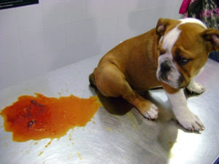
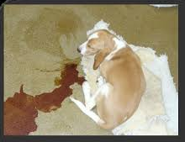
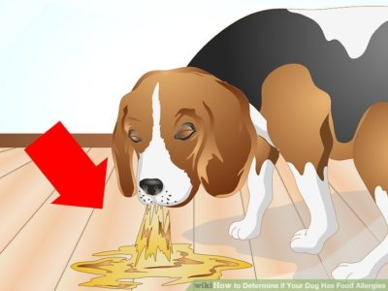

Slide 11
Патолого-анатомічні зміни
Для патоморфології органів імуногенезу при парвовірусному ентериті собак характерні акцидентальна трансформація тимуса, серозно-альтеративне запалення селезінки, лімфатичних вузлів тонкої кишки;
Для патоморфології тонкої кишки - серозно-геморагічний-альтеративний ентерит;
для патоморфології серця - некроз м'язових волокон і міокардит. Парвовірусний ентерит у новонароджених цуценят може протікати в генералізованої формі, супроводжуючись пневмонією, гепатитом, спленітом, гломерулонефритом, запаленням багатьох лімфатичних вузлів. [4]

Slide 12
Діагноз
Діагноз ставиться на основі анамнезу, клінічних ознак та лабораторних досліджень. Остаточний діагноз без лабораторних досліджень встановити неможливо, так як більшість ентеритів у собак перебігає зі схожими клінічними симптомами.
На сьогоднішній день існують експрес-методи для діагностики ентеритів собак (CITO TEST FPV Ag). Аналіз проводиться за допомогою спеціальних тест-смужок. Він досить легкий у постановці, не потребує додаткових зусиль. [1]

Slide 13
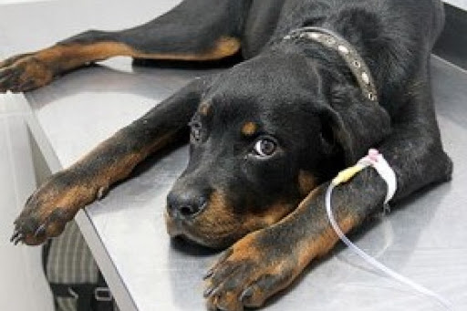
Диференційна діагностика
При диференціальної діагностики виключають вірусні та бактеріальні кишкові інфекції (парво-, ротавірусна ентерити, чуму м'ясоїдних, інфекційний гепатит собак і ін.).

Slide 14
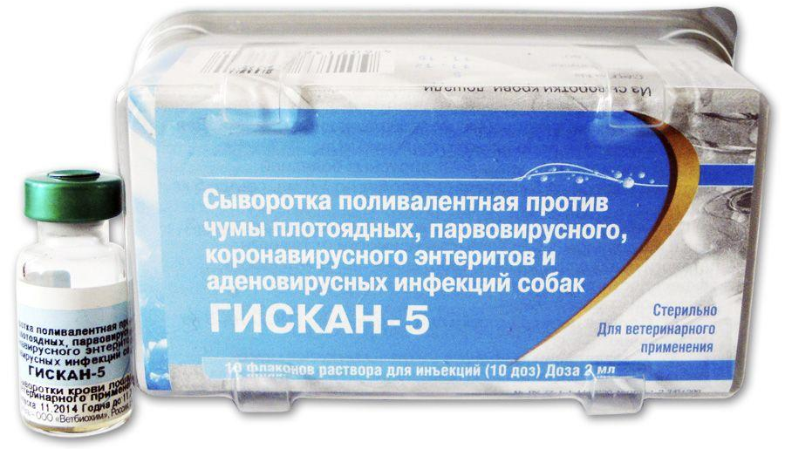
Лікування
Застосовують полівалентну сироватку проти чуми м’ясоїдних, парвовірусного, коронавірусного ентеритів і аденовірусних інфекцій («Гиксан-5») і полівалентний імуноглобулін призначений для профілактики і лікування собак від чуми, парвовірусного, коронавірусного ентеритів і аденовірусних інфекцій собак («Глобкан-5»), що випускає НВО «Нарвак». Найбільший терапевтичний ефект досягається при використанні імуноглобуліну на початковій стадії хвороби. Препарат вводять тварині підшкірно або внутрішньом’язово: для профілактики вірусних інфекцій тваринам масою до 5 кг вводять 2,0 мл, понад 5 кг - 4,0 мл препарату; з лікувальною метою «Глобкан-5» вводять в зазначених дозах 1-3 рази з інтервалом 12-24 години в залежності від тяжкості патологічного процесу. [1]

Slide 15
Також показані:
- імуностимулююча терапія;
вітамінотерапія;
антибактерійна терапія (для пригнічення вторинних бактеріальних інфекцій);
компенсація втрат рідини і електролітів (крапельниці з відповідними розчинами);
- за необхідності використовуються симптоматичні препарати (спазмолітики, кровоспинні, сорбенти, протинудотні, лікувальні дієти). [1]

Slide 16
Профілактика
Загальна профілактика вірусних кишкових інфекцій, особливо в разі групового методу утримання тварин, полягає в дотриманні комплексу ветеринарно-санітарних, зоотехнічних і організаційно-господарських заходів. Основні з них:
– охоронно-обмежувальні заходи при перевезеннях тварин і участі їх у масових заходах (виставки, виводки, ярмарки);
– збалансована годівля, правильне утримання (з урахуванням вікових груп) і раціональне використання тварин;
– планові профілактичні заходи щодо дезінфекції, дезінсекції, дератизації приміщень;
– попереднє карантинування нових тварин впродовж 30 діб. Після прогулянок рекомендується мити собаці лапи 5 % розчином гіпохлориту натрію або будь-яким інших хлорвмісним дезінфікуючим засобом.
У випадку виявлення випадків парвовірусного ентериту велике значення має ізоляція захворівших тварин і проведення ретельної багаторазової дезінфекції. Для специфічної профілактики використовують асоційовані вакцини проти коронавірусного ентериту собак:, «Vanguard Plus 5/L», «Biocan C». При застосуванні «Duramune Max 5-CvK/4L» щенят щеплюють у віці 6–9 тижнів двократно у дозі 1 см3 з інтервалом 2–3 тижні. Вакцину вводять підшкірно. Колостральний імунітет заважає створенню поствакцинального імунітету. При щепленні собак і цуценят старше 12 місяців вакцину вводять двічі по 1 мл з інтервалом 2–3 тижні. Стійкий імунітет формується через 8–10 діб після другого введення вакцини. У подальшому тварин ревакцинують один раз на рік. Застосування у першу половину вагітності забезпечує створення високих титрів антитіл. [1]

Slide 17
Література та інформаційні джерела
Галатюк О. Є., Передера О. О., Лавріненко І. В., Жерносік І. А. Інфекційні хвороби собак. Навчальний посібник для вузів ІІ–ІV рівнів акредитації. – Житомир : ПП “Рута”, 2018. – 276с
Стаття: М. Л. Радзиховський; «ЕПІЗООТОЛОГІЧНІ ОСОБЛИВОСТІ КОРОНАВІРУСНОГО ЕНТЕРИТУ СОБАК» Інтернет джерело [http://nbuv.gov.ua/j-pdf/nvnau_vet_2016_237_41.pdf]
Інтернет джерело: «Коронавирусный энтерит собак» [http://kotofey.dp.ua/cure/89-canine-coronavirus-infection-in-dogs]
Інтернет джерело: «Патоморфология парвовирусного энтерита собак» [http://medical-diss.com/veterinariya/patomorfologiya-parvovirusnogo-enterita-sobak]

Slide 18
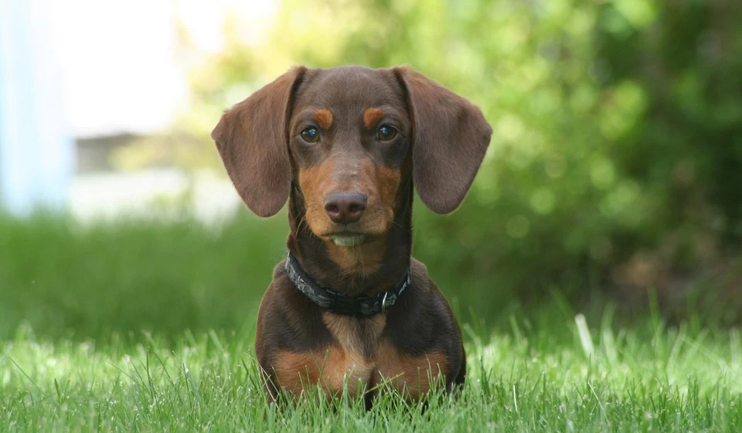
Дякую за увагу !

